Slide 1
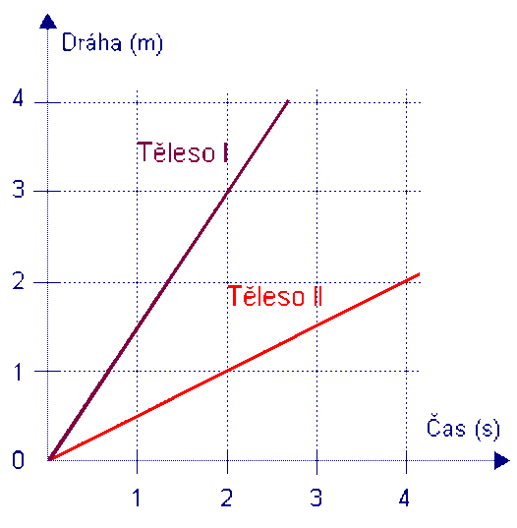
Dráha pri rovnomernom pohybe telesa

Slide 2

Auto sa pohybuje rovnomerným pohybom.
0 km 25 km 50 km 75 km 100 km
0 h ¼ h=0,25 h 0,5 h ¾ h=0,75 h 1h
t h | 0 | 0,25 | 0,50 | 0,75 | 1,00
s km | 0 | 25 | 50 | 75 | 100

Slide 3
Pri rovnomernom pohybe je dráha priamo úmerná času pohybu (koľkokrát väčší je čas pohybu, toľkokrát dlhšia je dráha).
Z ľubovoľnej dvojice času a dráhy môžeme určiť rýchlosť rovnomerného pohybu, napríklad:
v = s : t = 50 : 0,5 = 100 km/h
Ak hodnotu času v prvom riadku vynásobíme rýchlosťou, dostaneme príslušnú dráhu.
Pre dráhu pri rovnomernom pohybe platí:
s = v . t
dráha
čas
rýchlosť

Slide 4
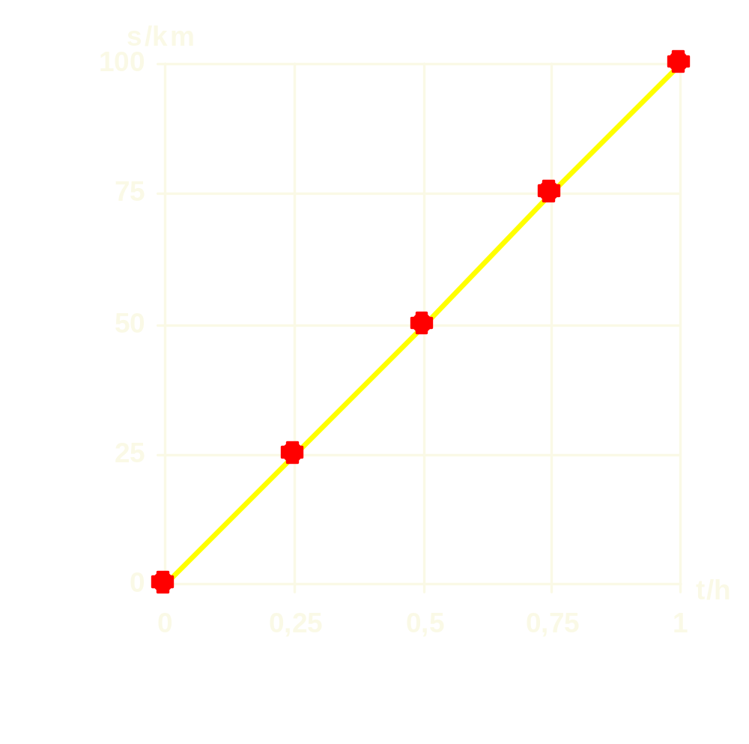
Z hodnôt v tabuľke môžeme zostrojiť graf. V súradnicovej sústave je časová os vodorovná a os dráhy je zvislá. Grafom závislosti dráhy rovnomerného pohybu od času je polpriamka, ktorá v tomto prípade začína
v bode 0 (t=0, s=0).
Z grafu môžeme určiť rýchlosť pohybu telesa.
Čím je graf strmší, tým je pohyb telesa rýchlejší.

Slide 5
Príklad: Ježko sa pohyboval rovnomerným pohybom po dráhe 8 m až do svojho obydlia. Za 6 sekúnd prešiel dráhu 3 metre. Zostrojte tabuľku a graf závislosti dráhy od času pri rovnomernom pohybe ježka. Ako dlho mu trvalo, kým prešiel dráhu 7,5 m? Akou rýchlosťou sa pohyboval?

Slide 6
Zopakujme si dnešné učivo!

Slide 7
1. Pri rovnomernom pohybe platí,
A) že dráha je priamo úmerná teplote
B) že dráha je priamo úmerná času
C) že dráha je nepriamo úmerná času
☑

Slide 8
2. Vzorec pre výpočet dráhy je:
A) s = v . t
B) s = v : t
C) v = s : t
☑

Slide 9
Grafom závislosti dráhy od času pri rovnomernom pohybe je
A) priamka
B) krivka
C) polpriamka
☑

Slide 10
4. Čím je graf strmší, tým je pohyb
A) dlhší
B) rýchlejší
C) pomalší
☑

Slide 11
Dovidenia nabudúce!

